Slide 1
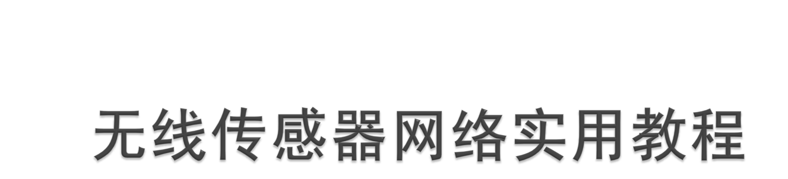
第5章 拓扑控制

Slide 2
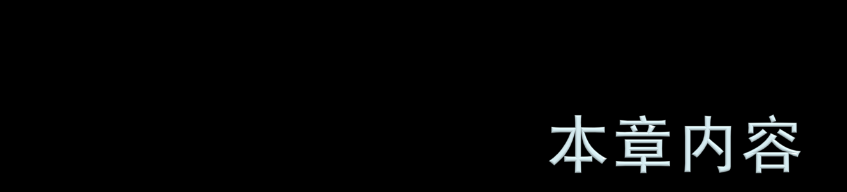
概述
拓扑控制的意义
拓扑控制的设计目标
典型的层次型拓扑控制方法
拓扑控制中的休眠调度技术

Slide 3
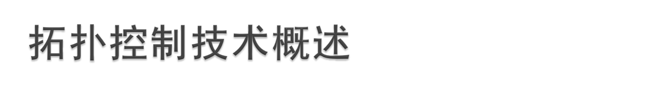
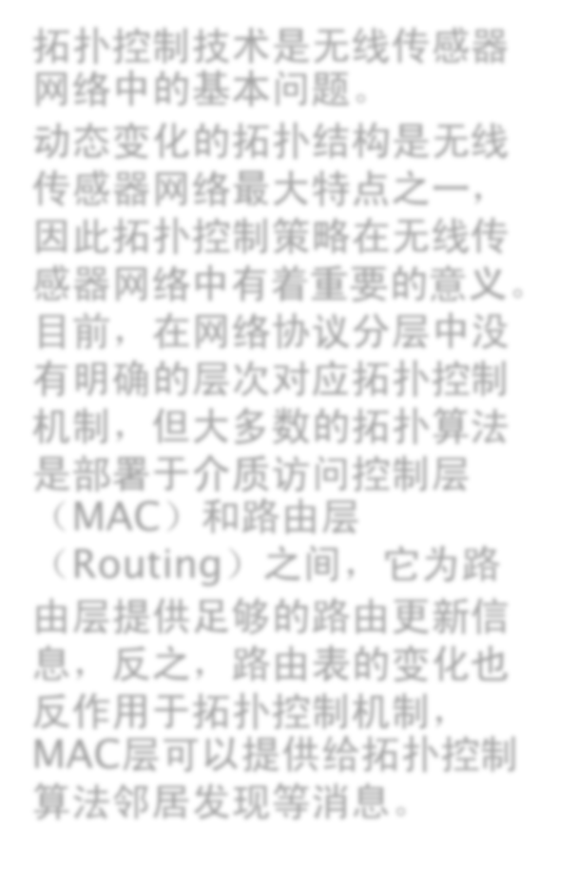
拓扑控制技术是无线传感器网络中的基本问题。
动态变化的拓扑结构是无线传感器网络最大特点之一，因此拓扑控制策略在无线传感器网络中有着重要的意义。目前，在网络协议分层中没有明确的层次对应拓扑控制机制，但大多数的拓扑算法是部署于介质访问控制层（MAC）和路由层（Routing）之间，它为路由层提供足够的路由更新信息，反之，路由表的变化也反作用于拓扑控制机制，MAC层可以提供给拓扑控制算法邻居发现等消息。
路由层
触发算法运行
向上提供信息
拓扑管理/控制
触发算法运行
向上提供信息
MAC层

Slide 4
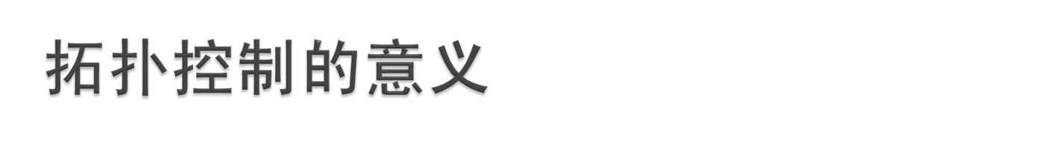
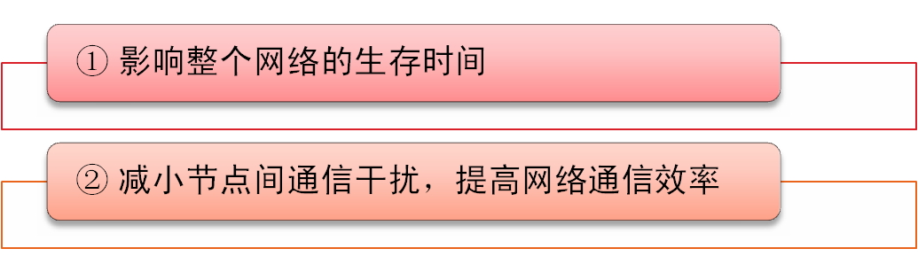
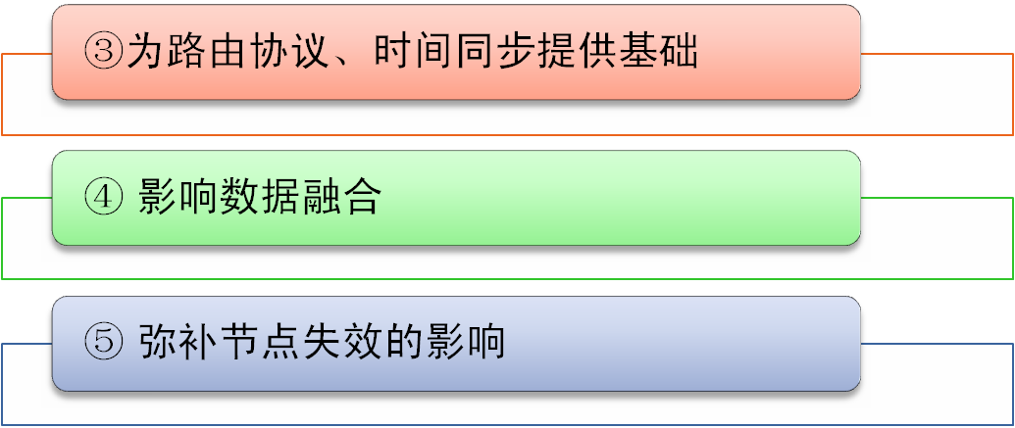
无线传感器网络节点一般采用电池供电,节能是网络设计主要考虑的问题之一.拓扑控制的一个重要目标就是在保证网络连通性和覆盖的情况下,尽量合理高效的使用网络能量,延长整个网络的生命存时间.
无线传感器网络中的数据融合指传感器节点将采集的数据发送给骨干节点，骨干节点进行数据融合，并把融合结果发送给数据收集节点。而骨干节点的选择是拓扑控制的一项重要内容。
无线传感器网络中节点部署看可能在某范围内很密集，如果每个节点都以大功率进行通信，会加剧节点之间的干扰；若节点发射功率过小，又会导致网络的割裂，影响网络的连通性。
传感器节点可能部署在恶劣的环境中，在军事应用中甚至部署在敌方区域中，所以很容易受到破坏而失效。这就要求网络拓扑结构具有鲁棒性以适应这种情况。
在无线传感器网络中，只有活动的节点才能够进行数据转发，而拓扑控制可以确定由哪些节点作为转发节点，同时确定节点之间的邻居关系。

Slide 5
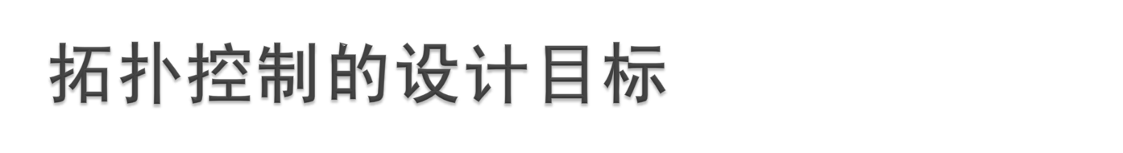
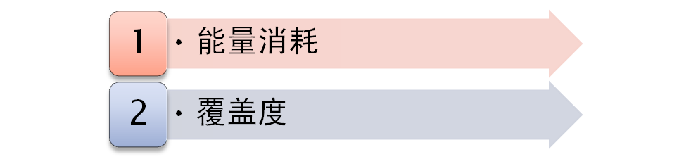
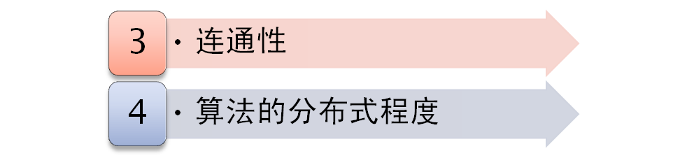
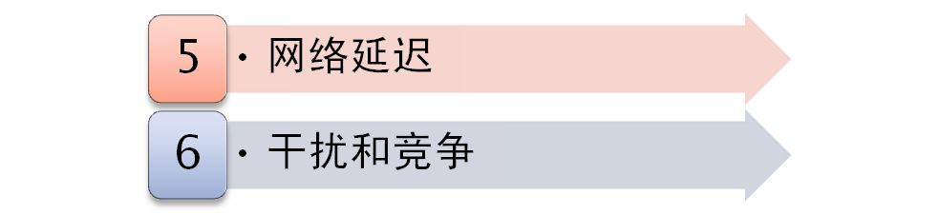
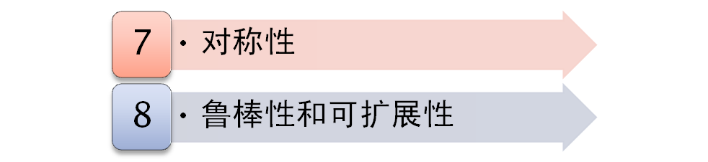
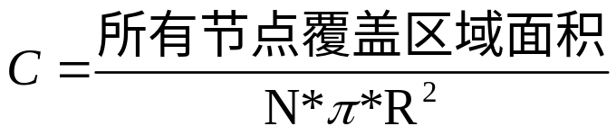
传感器节点一般采用干电池来储备能量，其能量很有限，节点易造成因能量耗尽而失效，无线通信链路易受环境影响而无法保证通信质量。另外，新节点的加入、部分传感器节点的可移动性等均会造成网络拓扑结构的变化。这就要求拓扑控制具有鲁棒性和可扩展性，以适应变化，从而保证网络的连通性和覆盖度。
在无线传感器网络中，一般情况下是不设置认证中心的，传感器节点只能依据自身从网络中收集的信息做出决策。另外，任何一种涉及节点间同步的通信协议都有建立通信的开销。显然，若节点能够了解全局拓扑和传感器网络中所有节点的能量，就能做出最优的决策；若不计同步消息的开销，得到的就是最优的性能。但是，若所有节点都要了解全局信息，则同步消息产生的开销要多于数据消息，这将导致网络系统开销大大增加，从而使得网络的生存期减少。
覆盖可以看成是对传感器网络服务质量的度量。在覆盖问题中，最重要的因素是网络对物理世界的感知能力。生成的拓扑必须保证足够大的覆盖度，即覆盖面积足够大的监视区域。根据文献，衡量全网覆盖情况有一个量化指标——平均每个节点的覆盖率c（%）：
减少通信干扰、减少MAC层的竞争和延长网络的生命期基本上是一致的。功率控制可以调节发射范围，层簇式网络可以调节工作节点的数量。这些都能改变一跳邻居节点的个数，即与它竞争信道的节点数。
无线传感器网络拓扑结构的对称性是指若从节点m到n有一条边，那么一定存在从节点n到m的边。由于非对称链路在目前的MAC协议中没有得到很好的支持，而且非对称链路通信的开销很大，对于传感器网络能量小的特点而言是一个瓶颈，因此一般都要求生成的拓扑中链路是对称的。
当网络负载较高时，低发射功率会带来较小的端到端延迟；而在低负载情况下，低发射功率会带来较大的端到端延迟。
为了实现传感器节点间的相互通信,生成的拓扑必须保证连通性,即从任何一个节点都可以发送消息到另外一个节点。连通性是任何无线传感器网络拓扑控制算法都必须保证的一个重要性质。
如何合理利用传感器节点能量问题一直都是无线传感器网络研究热点之一，因此，能量优化也必然成为无线多跳网络拓扑控制研究的一个重要目标。Chandrakasan等指出，设计能量消耗最小化的网络协议是无线传感器网络成功应用的关键。
无线传感器网络是与应用密切相关的,不同的应用对应有不同的拓扑控制设计目标要求.

Slide 6
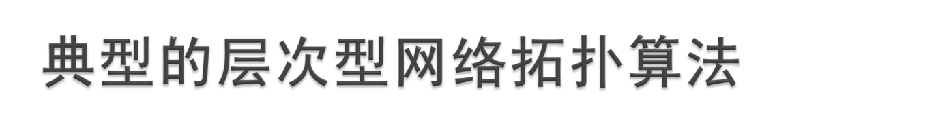

LEACH是第一个被提出的聚类路由协议,也是一种自适应分簇拓扑算法,其基本思想是将节点组织成簇结构形式I,每个簇有一个簇头节点,其他节点作为非簇头节点.所有的非簇头节点只与本簇的簇头节点通信,感知的数据由簇头节点传输到Sink节点,簇头节点除了传输非簇头节点的数据外,还要执行数据融合功能.因此，簇头节点要比非簇头节点消耗更多的能量，LEACH使用轮转的方式选举节点成为簇头节点，从而让所有的节点都有机会成为簇头节点而达到网络中节点能量消耗均匀的目的。

Slide 7

HEED是一种混合式的分簇算法，通过定义簇内平均最小可达功率AMRP指标来衡量簇内节点通信成本。HEED算法首先根据节点的剩余能量来概率性地选择一些候选节点，以簇内通信代价的高低来竞争产生最终簇头，以簇内平均可达能量作为衡量簇内通信成本的标准。
HEED算法将操作时间分为成簇持续时间T_{CP}和网络操作时间T_{NO}。在成簇持续时间内每个节点分布式的通过有限次的迭代选举出簇头节点，节点在网络操作时间内发送数据到本簇簇头节点，簇头节点可以选择一种路由协议将数据经过多条路径经由其他簇头节点传送到基站或者汇聚节点。在簇头选举阶段，每个节点以不同的初始概率发送竞争消息，每次迭代将概率加倍直至为1或有邻节点己经被选为簇头。簇头竞选成功后，其他节点在竞争阶段根据收到的簇头通告信息选择加入通信代价AMRP最低的簇头。

Slide 8

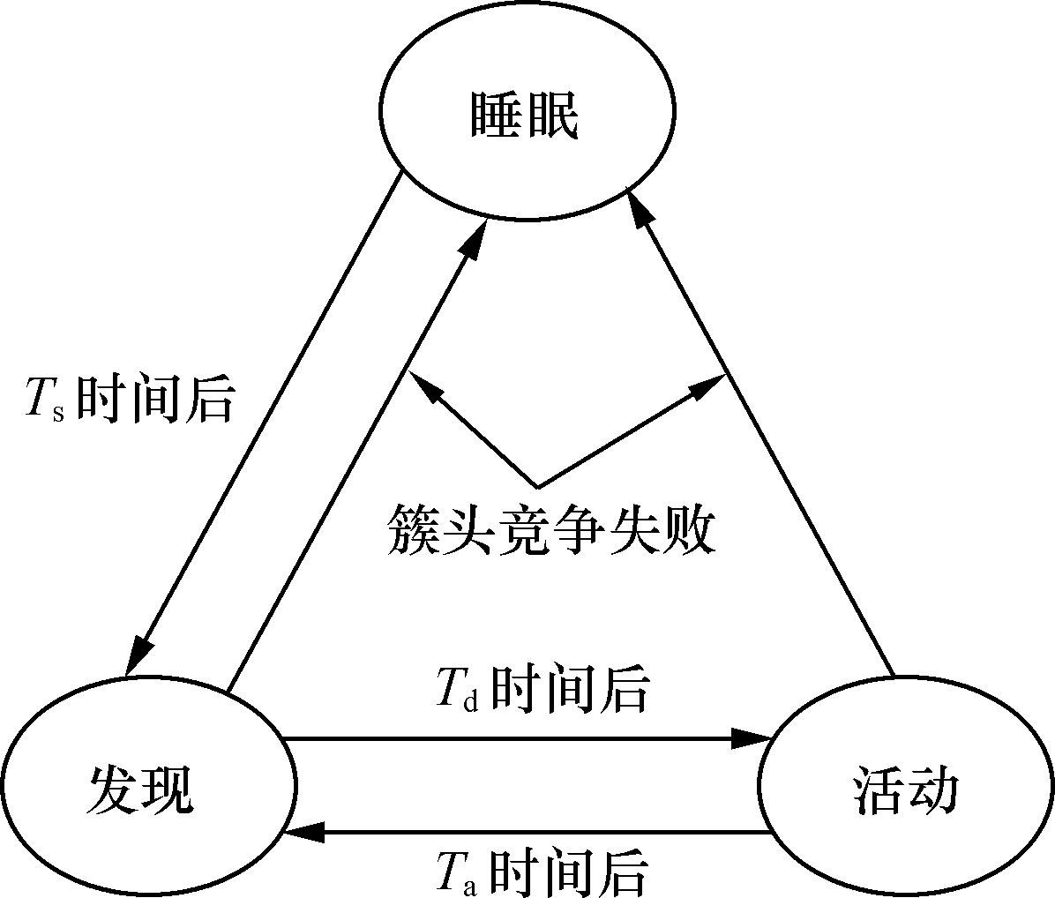
典型的层次型网络拓扑算法
GAF算法将监测区域划分
成虚拟单元格，将节点按
照位置信息划入相应的单
元格，相邻单元格的任意
两个节点可直接通信。
GAF节点有3种状态:工作状
态,睡眠状态,发现状态.每
个单元格只有一个定期选
举产生的簇头节点处于工
作状态,其他节点周期性地
进入睡眠和发现状态.发现
状态的节点可以竞争簇头.

Slide 9

典型的层次型网络拓扑算法
TopDisc是基于走最小支配集问题的典型算法。在TopDisc算法中，由网络中的一个初始节点开始发送用于发现邻居节点的查询消息，该消息携带有发送节点的状态信息。随着查询消息在整个传感器网络中的扩散，算法依次为每个传感器节点标记上颜色即状态。根据算法中节点状态的个数，TopDisc包括两种具体的节点状态标记方法：三色算法和四色算法。
TopDisc算法在密集部署的无线传感器网络中执行速度快，但形成的网络拓扑灵活性不强，也没考虑节点能耗的均衡问题。

Slide 10
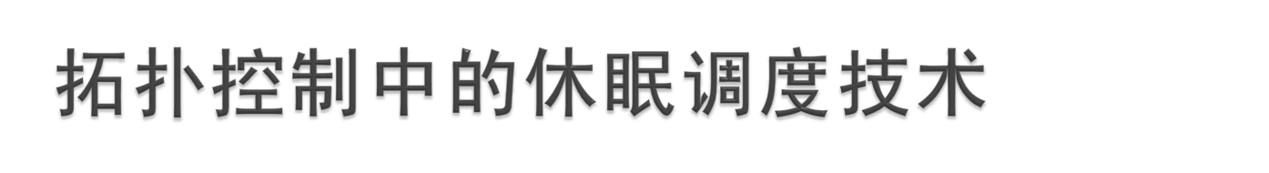
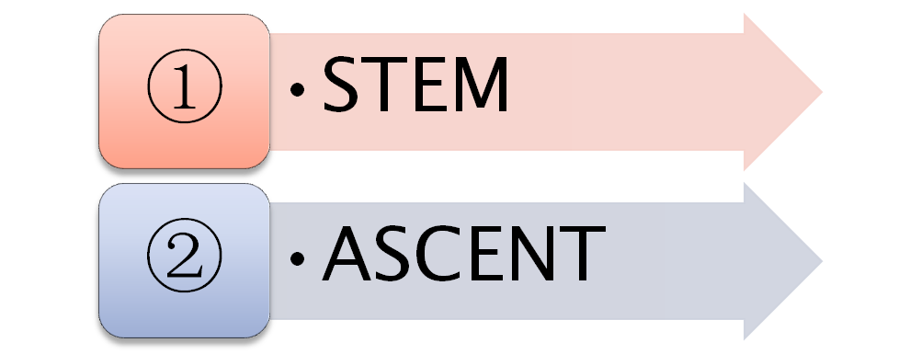
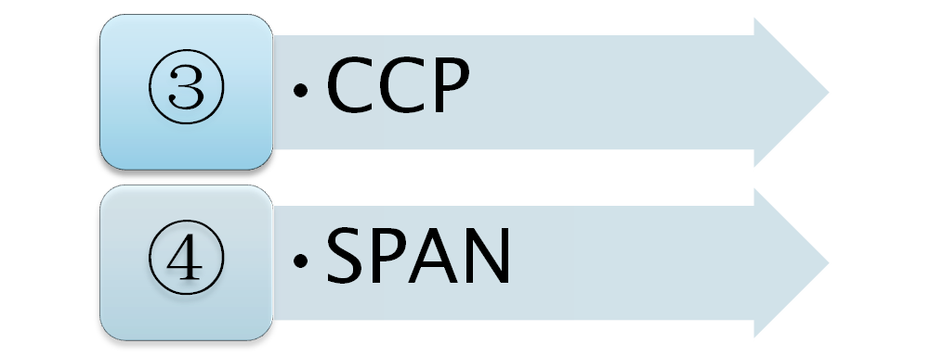
ASCENT算法是另一种节点唤醒机制，其重点在于均衡网络中骨干节点的数量，并保证数据通路的畅通。。
节点可以处于4种状态：
1、休眠状态
2、侦听状态
3、测试状态
4、活动状态
SPAN算法的基本思想是在不破坏网络原有连通性的前提下，根据节点的剩余能量、邻居节点的个数、节点的效用等多种因素，自适应地决定是成为骨干节点还是进入睡眠状态。睡眠节点周期性地唤醒，以判断自己是否应该成为骨干节点，骨干节点周期性地判断自己是否应该退出。
STEM算法包含两种不同的机制：STEM-B 和STEM-T。
STEM算法使节点在整个生命周期中的多数时间内处于睡眠状态，适用于类似环境监测或者突发事件检测等应用。
拓扑控制中的休眠调度技术能够使节点在没有事情发生时设计通信模块为睡眠状态,而在有事情发生时自动醒来并唤醒邻居节点,形成数据转发的拓扑结构.这种机制的引入,使得无线通信模块大部分时间都处于关闭状态,只有传感器模块处于工作状态.此机制有效节省了能量开销.
此机制重点在于解决节点在睡眠状态和活动状态之间的切换
CCP有3个基本的状态：工作状态、侦听状态和睡眠状态。此外，为了避免由于每个节点根据局部信息独立进行调度而引起的冲突，CCP引入了加入和退出两个过渡状态。

Slide 11

无线传感器网络的节点定位技术

